Slide 1
Twitch.tv
Curso: Engenharia Informática Grupo: P6G9
Unidade Curricular: Bases de Dados -> João Morais - 103730
Docente: Carlos Costa -> Ricardo Pinto - 103078

Slide 2
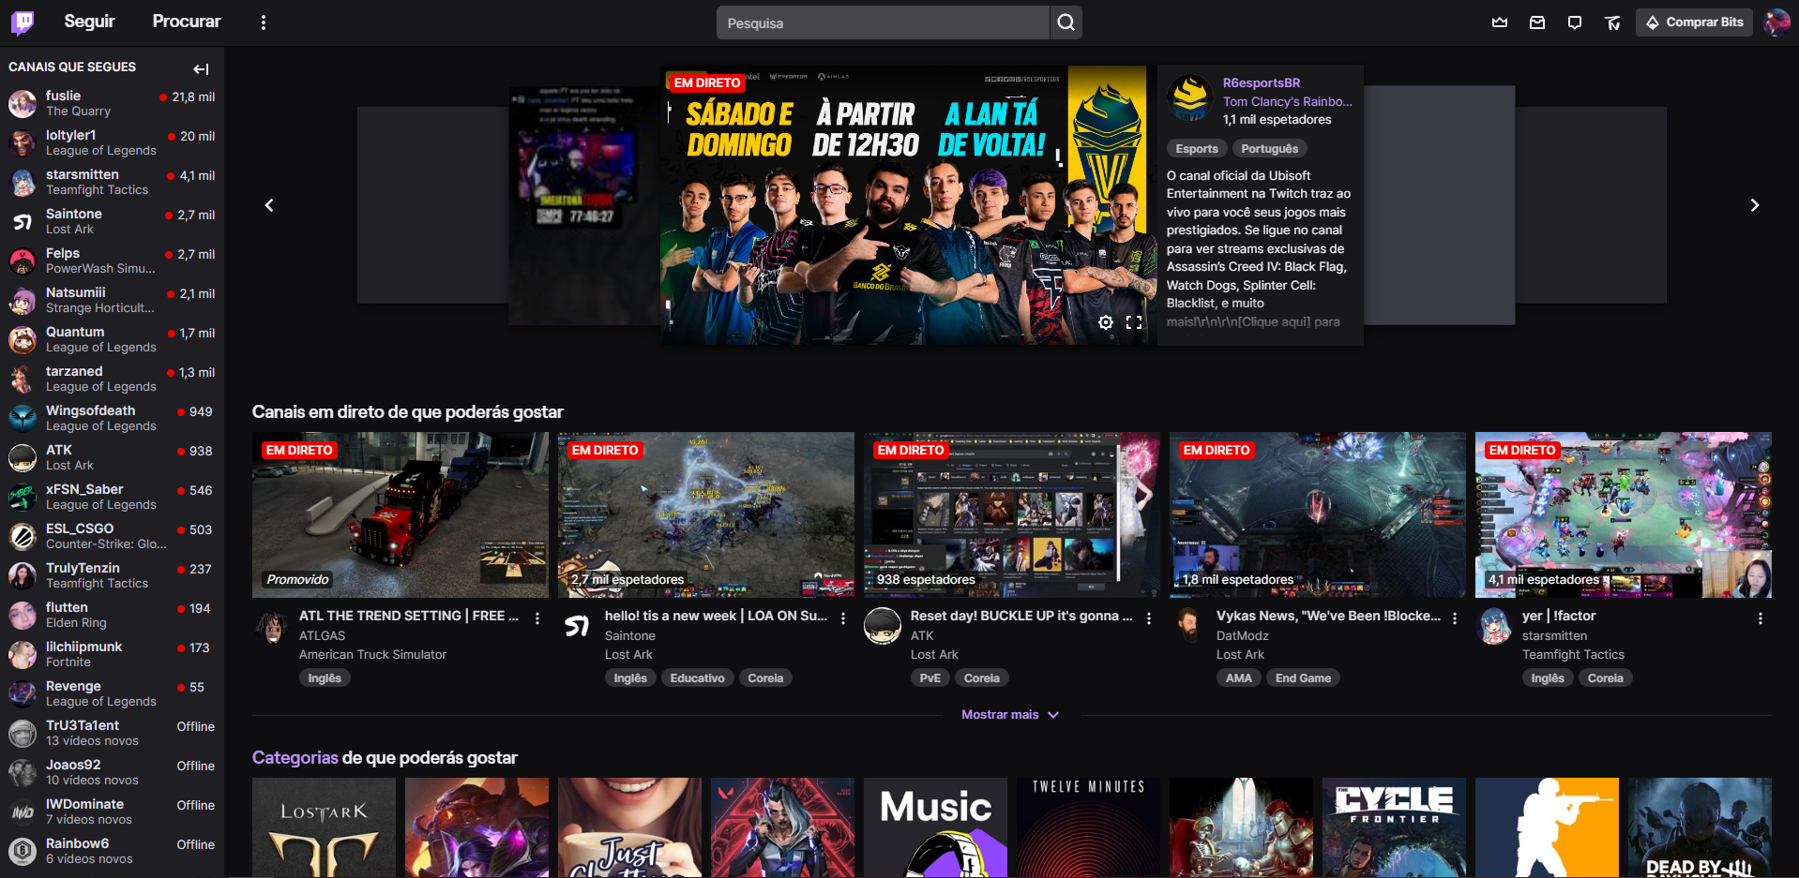
O que é a Twitch.tv?
A twitch.tv é uma plataforma de livestreaming em que, após a criação da sua conta, uma pessoa pode assistir ou fazer transmissões em direto.

Slide 3
Conceito
Este projeto consiste na criação de um sistema de gestão da Twitch.tv.
A base de dados criada incide na gestão de entidades como canais, categorias e streams através das opções Procurar, Criar e Editar.

Slide 4
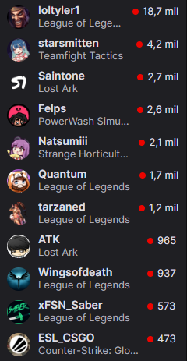
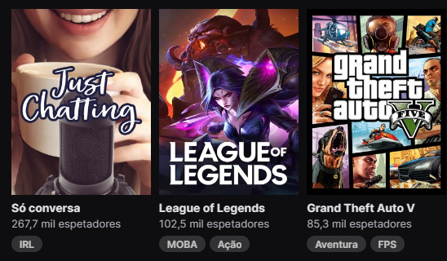
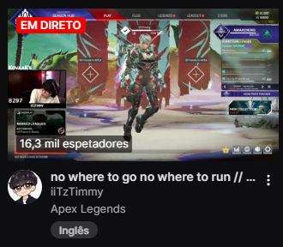
Entidades
Canais
Categorias
Streams

Slide 5
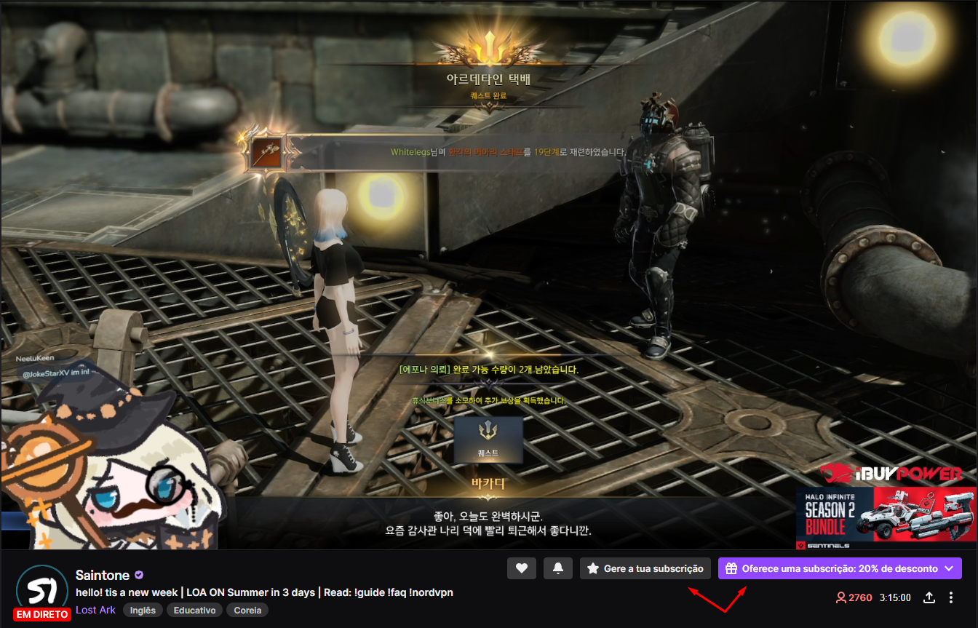
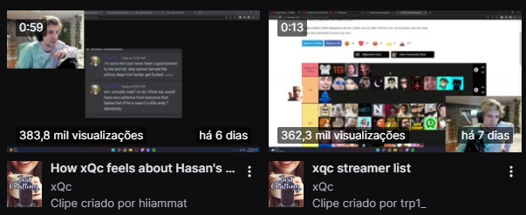
Entidades
Subscrições
Clips

Slide 6
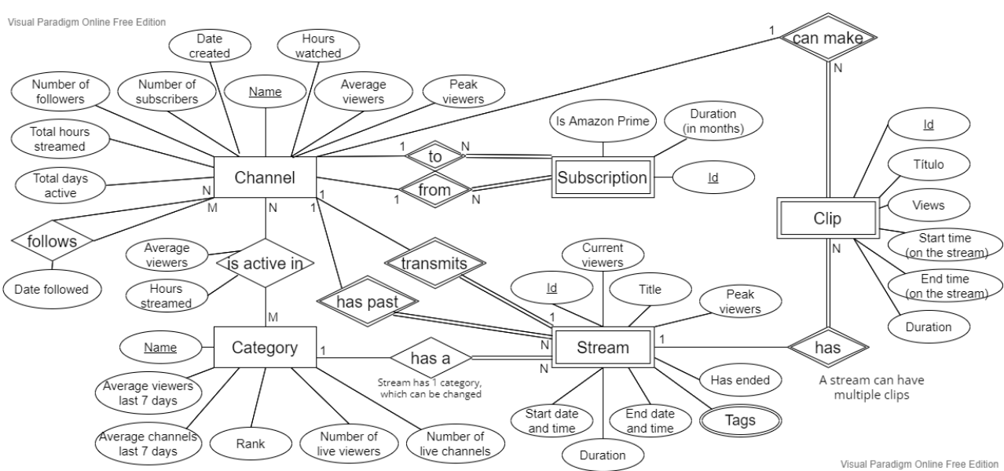
DER

Slide 7
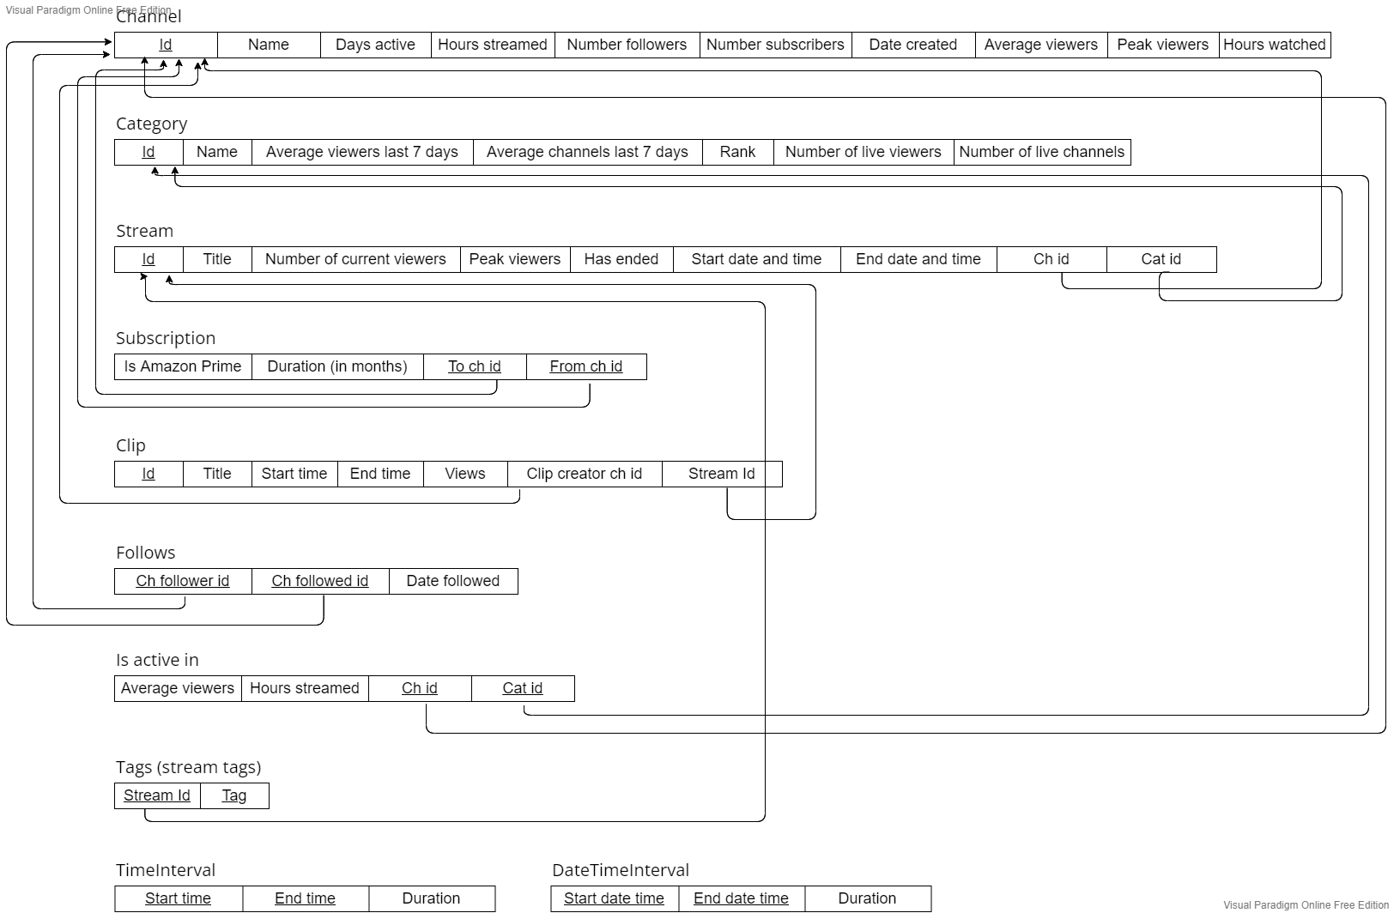
Esquema Relacional

Slide 8
Vídeo demonstrador

